Slide 1
WPF
It’s not that simple

Slide 2
About me
Software developer presso compugroup medical
Adoro Cucinare
Socio della community DotNetSide da circa 10 anni
Appassionato di dispositivi IoT
Socio fondatore di Agile Puglia
Ballo Tango
Adoro i gatti

Slide 3

Iniziamo!

Slide 4

La Vostra esperienza con WPF

Slide 5
Dizionario
XAML
Data Binding
Dependency Property
INotifyPropertyChanged
Attached Property
M-V-VM
Triggers
Styles
Storyboard
ObservableCollection

Slide 6
In linea con i concetti dei più recenti framework per lo sviluppo della UI
WPF
ANGULAR
Single Page Application
UserControl
Style
Data Binding
Converter
Single Page Application
Component
CSS
Data Binding
Pipe

Slide 7
Gli strumenti
Visual Studio 2019
Git

Slide 8
9:15

Slide 9
WPF

Slide 10
WPF
Windows Presentation Foundation
CODENAME: AVALON
Consente di creare applicazioni client desktop per Windows capaci di offrire all'utente un'esperienza visiva sorprendente.

Slide 11
WPF vs WINFORMS
è semplicemente uno strato software sovrastante ai controlli Windows (incapsulano Win32 API)
WinForms
WPF
è stato costruito da zero!
tutti i controlli sono stati riscritti e quasi sempre non si affida ai controlli standard Windows.
è basato su un sistema di grafica vettoriale che si appoggia alle DirectX per sfruttare l'accelerazione hardware delle moderne schede grafiche
è opensource https://github.com/dotnet/wpf

Slide 12
Vantaggi di WPF
È più recente, quindi più in sintonia con gli standard moderni
È più flessibile, offre la possibilità di realizzare più cose senza dover scrivere o acquistare nuovi controlli
XAML rende più semplice la creazione e la modifica delle GUI ed in più offre la possibilità di dividere il lavoro tra un "designer" (XAML) e uno sviluppatore
Usa il concetto di Databinding, permettendo una migliore separazione tra i dati e la presentazione
Utilizza l'accelerazione hardware per tracciare la GUI, migliorando le prestazioni

Slide 13
Vantaggi di WinForms
È più vecchio, quindi maggiormente testato ed utilizzato
Esistono già molti controlli sviluppati da parti terze, sia gratis che a pagamento
Il "designer" in Visual Studio è, al momento, migliore per WinForms
Una decina di anni fa…
/* LIFE RUN ON CODE */

Slide 14

Vantaggi di WinForms
È più vecchio!
OGGI
/* LIFE RUN ON CODE */

Slide 15

/* DARE TO BE DIFFERENT */

Slide 16
09:30

Slide 17
Application

Slide 18

AppDomain
Rappresenta un dominio applicazione, ossia un ambiente isolato nel quale vengono eseguite le applicazioni

Slide 19
AppDomain
Assembly: mscorlib.dll, netstandard.dll, System.Runtime.Extensions.dll
Viene usato per isolare le attività che potrebbero arrestare un processo.
Implementa un set di eventi che consentono alle applicazioni di rispondere quando viene caricato un assembly, quando un dominio applicazione viene scaricato o quando viene generata un'eccezione non gestita.

Slide 20

AppDomain
UnhandledException
Si verifica quando non viene intercettata un'eccezione

Slide 21

Application
Incapsula un'applicazione Windows Presentation Foundation

Slide 22
Application
Assembly: PresentationFramework.dll
Application implementa il modello singleton per fornire l'accesso condiviso ai servizi della finestra, della proprietà e dell'ambito delle risorse. Di conseguenza, è possibile creare una sola istanza della classe Application per AppDomain
È possibile implementare un Application usando markup, markup e code-behind o solo codice

Slide 23
Application
Un'applicazione autonoma non richiede un oggetto Application; è possibile implementare un metodo del punto di ingresso static personalizzato (Main) che apre una finestra senza creare un'istanza di Application

Slide 24

Window
Quando crei un'applicazione WPF, la prima cosa che incontrerai è la classe Window

Slide 25
Window
Assembly: PresentationFramework.dll
Il punto di interazione di un utente con un'applicazione è una finestra
Lo scopo principale di una finestra è ospitare contenuto tramite cui visualizzare dati e permettere agli utenti di interagire con i dati.

Slide 26
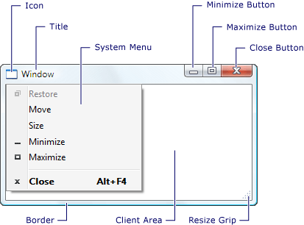
Window
Una Windows è costituita da due aree distinte:
Area non client che ospita le aree di visualizzazione di Windows, tra cui un'icona, un titolo, un menu di sistema, un pulsante Riduci a icona, un pulsante Ingrandisci, un pulsante Ripristina, un pulsante Chiudi e un bordo.
Area client che ospita il contenuto specifico dell'applicazione.

Slide 27
Window
La Window è un oggetto di tipo ContentControl
Per altre informazioni, vedere la classe ContentControl. ☺
Inoltre, Window è un elemento radice e, pertanto, non può far parte del contenuto di un altro elemento.

Slide 28
10:00

Slide 29
XAML

Slide 30

Cos'è XAML
XAML, abbreviazione di eXtensible Application Markup Language, è un dialetto xml e viene utilizzato da Microsoft per descrivere una GUI

Slide 31
Code-Behind vs XAML
Button btn = new Button();
btn.FontWeight = FontWeights.Bold;
WrapPanel pnl = new WrapPanel();
TextBlock txt = new TextBlock();
txt.Text = "Multi"; txt.Foreground = Brushes.Blue;
pnl.Children.Add(txt);
txt = new TextBlock();
txt.Text = "Color"; txt.Foreground = Brushes.Red;
pnl.Children.Add(txt);
txt = new TextBlock();
txt.Text = "Button";
pnl.Children.Add(txt);
btn.Content = pnl;
pnlMain.Children.Add(btn);
<Button FontWeight="Bold">
<WrapPanel>
<TextBlock Foreground="Blue">Multi</TextBlock>
<TextBlock Foreground="Red">Color</TextBlock>
<TextBlock>Button</TextBlock>
</WrapPanel>
</Button>
V
S
S

Slide 32
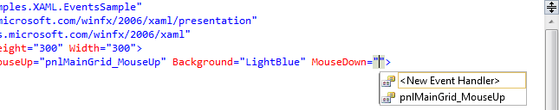
EVENTI

Slide 33
/* LIFE RUN ON CODE */

Slide 34

CHALLENGE
Hello World: Create Your First WPF Application
20 MIN
it's all in your hands

Slide 35


Coffee break
15 MIN

Slide 36
I controlli base

Slide 37

Label
Rappresenta l'etichetta di testo e fornisce supporto per i tasti di scelta rapida

Slide 38
Label
Assembly: PresentationFramework.dll
Viene spesso usato per abilitare l'accesso rapido da tastiera a controlli quali TextBox.
Per assegnare una Label ad un controllo, impostare la proprietà Target sul controllo che deve ottenere lo stato attivo quando l'utente preme il tasto di accesso.

Slide 39
Label
E’ necessario aggiungere un carattere di sottolineatura prima del carattere che deve essere il tasto di accesso.

Slide 40

TextBlock
Permette di inserire del testo sullo schermo, come fa una Label, ma in modo più semplice e impiegando meno risorse

Slide 41
TextBlock
Assembly: PresentationFramework.dll
Viene scelto per rappresentare stringhe multi-linea
Può contenere solo testo
Progettato per essere leggero ed è finalizzato specificamente all'integrazione di piccole parti di testo dinamico in una interfaccia utente.
E’ ottimizzato per la visualizzazione a riga singola e fornisce ottime prestazioni per visualizzare fino a poche righe di contenuto

Slide 42
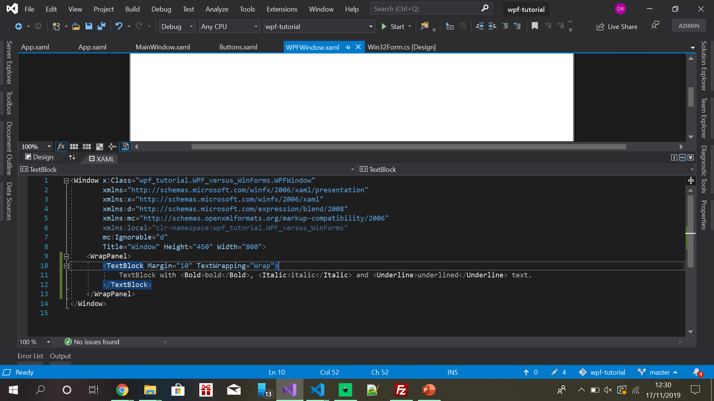
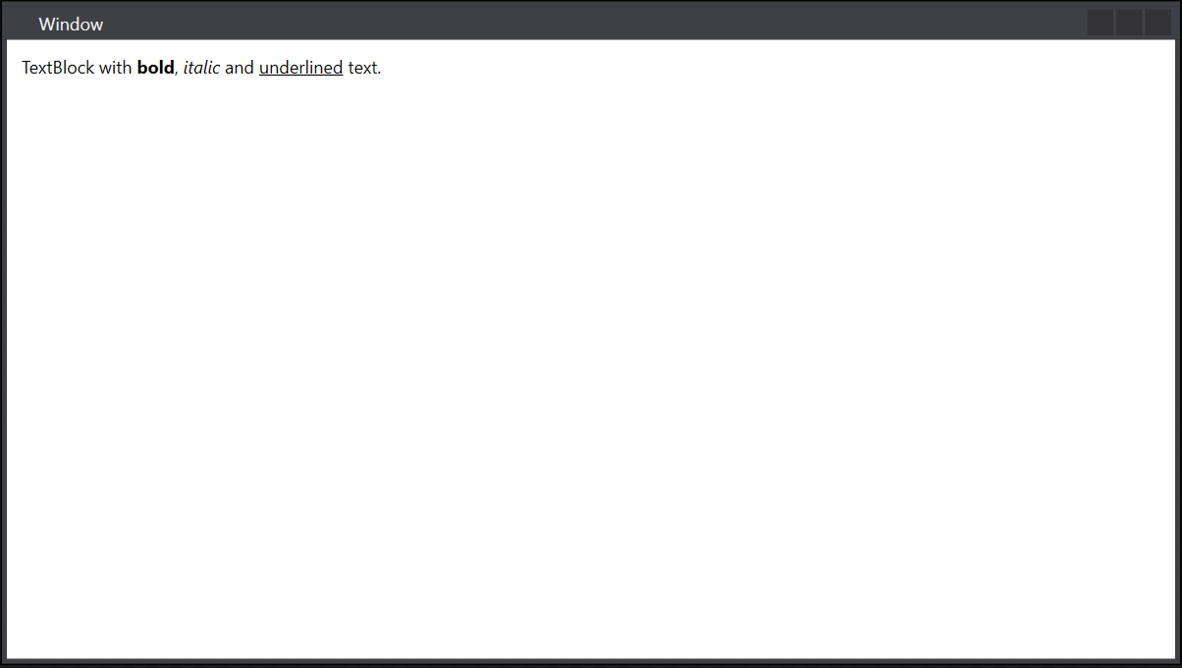
TextBlock supporta l’Inline formatting
piccoli costrutti simili ai controlli ereditano tutti dalla classe Inline, il che significa che possono essere utilizzati come parte di un testo più grande.
AnchoredBlock, Bold, Hyperlink, InlineUIContainer, Italic, LineBreak, Run, Span e Underline

Slide 43
TextBlock
TextBlock non è ottimizzato per gli scenari in cui è necessario visualizzare molte righe. Per questi scenari utilizzare un FlowDocument.

Slide 44

TextBox
Rappresenta un controllo utile a visualizzare o modificare testo non formattato

Slide 45
TextBox
Assembly: PresentationFramework.dll
Per impostazione predefinita è un controllo a riga singola
Supporta la modalità multilinea, configurabile tramite le propriet AcceptsReturn e TextWrapping

Slide 46
TextBox
Viene fornito con il controllo ortografico automatico; si comporta come Microsoft Word, vengono sottolineati gli errori di ortografia e si può cliccare col tasto destro per le alternative suggerite
SpellCheck.IsEnabled="True" Language="en-US"

Slide 47

PasswordBox
Controllo progettato per l'immissione e la gestione delle password

Slide 48
PasswordBox
Assembly: PresentationFramework.dll
Mediante la proprietà PasswordChar è possibile personalizzare il carattere che nasconde il testo della password

Slide 49
PasswordBox
Per motivi di sicurezza, la proprietà Password non viene implementata come dependency property, il che significa che non è possibile associarvisi.
Puoi leggere la password da Code-behind, ma per le implementazioni MVVM o se ti piacciono i binding di dati, è stata sviluppata una soluzione alternativa.

Slide 50

Image
Permette di mostrare delle immagini nelle tue applicazioni

Slide 51
Image
Assembly: PresentationFramework.dll
La proprietà Source viene utilizzata per specificare l'immagine che deve essere visualizzata
La proprietà Stretch controlla quello che succede quando le dimensioni dell'immagine non corrispondono alle dimensioni del controllo Image

Slide 52
Image: la proprietà Stretch
Uniform: Questa è la modalità predefinita. L'immagine verrà automaticamente scalata in modo tale da riempire lo spazio del controllo Image. Il rapporto di forma Aspect ratio dell'immagine verrà mantenuto.
UniformToFill: L'immagine verrà scalata in modo tale che essa riempia completamente l'area del controllo Image. Il rapporto di forma non verrà preservato.
Fill: L'immagine verrà scalata in modo da adattarsi allo spazio del controllo Image. Il Rapporto di forma non verrà mantenuto, poiché l'altezza e l'ampiezza dell'immagine verranno scalate indipendentemente.
None: Se l'immagine è più piccola del controllo Image, non verrà scalata. Se è più grande del controllo Image, allora l'immagine verrà semplicemente tagliata in modo tale da riempire il controllo Image, il che significa che solo parti dell'immagine saranno visibili.

Slide 53
Image
La proprietà Source accetta sia un URI che Pack URI’s, quest’ultimo è utilizzato per puntare ad una immagine presente nel proprio progetto o in una libreria esterna

Slide 54

Button
Offre all'utente un semplice modo per provocare un evento

Slide 55
Button
In molti framework dell'interfaccia utente, troverai un pulsante normale e quindi una o più varianti, che offriranno funzionalità extra. Una delle varianti più comunemente utilizzate è ImageButton , che, come suggerisce il nome, è un pulsante che di solito ti consente di includere un'immagine prima del testo.
In WPF, non c'è bisogno di un controllo separato visto che possiamo mettere diversi controlli all'interno di un pulsante e personalizzarlo a nostro piacimento.

Slide 56

CheckBox
Consente di attivare o disattivare un'opzione, che di solito riflette un valore booleano nel Code-behind

Slide 57
CheckBox
Assembly: PresentationFramework.dll
E’ possibile preimpostare o verificare il valore della CheckBox mediante la proprietà IsChecked
Mediante la proprietà IsThreeState può assumere tre stati: checked (selezionato), deselezionato (cancellato) e indeterminato

Slide 58
CheckBox
Il controllo CheckBox eredita dal ToggleButton

Slide 59
RadioButton
Rappresenta un pulsante che può essere selezionato, ma non deselezionato, da un utente

Slide 60
RadioButton
Assembly: PresentationFramework.dll
Con più di un RadioButton è possibile rappresentare un elenco di opzioni possibili
Come per il controllo CheckBox è possibile preimpostare o verificare il valore mediante la proprietà IsChecked

Slide 61
RadioButton
Se si vogliono rappresentare più elenchi di opzioni sulla stessa Window è possibili ricorrere alla proprietà GroupName

Slide 62
RadioButton
E’ possibile personalizzare un RadioButton, ad esempio anteponendo al testo un immagine

Slide 63
Ulteriori controlli
Slider
ProgressBar
WebBrowser
WindowsFormsHost
GroupBox
Calendar
DatePicker
Expander

Slide 64
Le risorse

Slide 65
WPF introduce un concetto molto utile: la possibilità di memorizzare i dati come risorsa
localmente per un controllo
localmente per l'intera finestra
globalmente per l'intera applicazione

Slide 66

Il concetto è molto usato per stili e i converters, di cui parleremo più avanti, ma anche per molte altre cose come testi, immagini ed immagini vettoriali
Style
Converters
String
Image
DrawingImage
E molto altro…

Slide 67
In realtà qualunque istanza di un oggetto può essere veicolato come risorsa in un applicazione WPF

Slide 68
StaticResource vs. DynamicResource
Viene risolta una sola volta
StaticResource
DynamicResource
Viene risolta ogni qual volta viene richiesta da un controllo e ogni volta che la risorsa cambia
Ti consente di utilizzare risorse che non sono nemmeno presenti durante la fase di progettazione
Tendono a ridurre le prestazioni delle applicazioni

Slide 69
Ci sono regole definite per scegliere tra StaticResource e DynamicResource?
La migliore pratica è utilizzare le risorse statiche a meno che non vi sia la necessità di modificare dinamicamente la risorsa

Slide 70

StaticResource
Se l'avvio dell'applicazione o l’apertura di una finestra richiede molto tempo è probabile si stia facendo un errato utilizzo delle risorse statiche. Es. Oggetti troppo pesanti dichiarati come risorse applicative.

Slide 71
/* LIFE RUN ON CODE */

Slide 72
I controlli Panels

Slide 73
Introduzione ai controlli panels di WPF
Si comportano come contenitori per altri controlli e controllano il layout delle tue finestre/pagine
Dal momento che una finestra può contenere UN SOLO controllo figlio, un pannello è spesso usato per dividere lo spazio in aree, dove ogni area può contenere un controllo o un altro pannello
I pannelli si presentano in diverse varianti, con ognuna di esse avente la propria relazione con il layout e i controlli figli
Scegliere il giusto pannello è dunque essenziale per ottenere il comportamento e il layout che si desidera, in particolare all'inizio della tua esperienza con WPF, questo potrebbe risultare un lavoro difficile

Slide 74

Canvas
Un semplice pannello, che imita il funzionamento delle WinForms. Permette di assegnare specifiche coordinate ad ogni controllo figlio, fornendoti il controllo totale del layout.

Slide 75

DockPanel
Permette di ancorare facilmente il contenuto ai quattro lati (sopra, sotto, sinistra e destra).

Slide 76

WrapPanel
Il WrapPanel posizionerà ogni suo controllo figlio l'uno vicino all'altro, orizzontalmente (default) o verticalmente, finché non ci sarà più spazio e si adatterà in modo da continuare sulla prossima riga

Slide 77

StackPanel
Lo StackPanel dispone i controlli in orizzontale o verticale in base all’orientamento impostato. Questo controllo non regola la larghezza e la lunghezza dei controlli figlio.

Slide 78

Grid
La Grid può contenere righe e colonne multiple. Si possono definire l'altezza delle righe e la larghezza delle colonne, sia in un numero assoluto di pixels, in una percentuale dello spazio disponibile o come auto, dove la riga o colonna andrà automaticamente ad adattare le proprie misure dipendentemente dal contenuto

Slide 79
CHALLENGE
I Panels
30 MIN
it's all in your hands

Slide 80
UserControls

Slide 81
Introduzione
Abbiamo visto una parte dei controlli integrati presenti in WPF.
Questi sono estremamente flessibili e possono essere stilizzati e modellati per fare quasi tutto.
Tuttavia, ad un certo punto, è probabile che si tragga vantaggio a creare i propri controlli. In altri framework UI, questo può essere piuttosto complesso, ma WPF lo rende abbastanza semplice.

Slide 82
UserControl
Consente di raggruppare più controlli, in un unico componente
Rende riutilizzabile il controllo nella nostra applicazione
Uniforma l’esperienza utente
Riusabilità del codice
Migliore manutenibilità
Migliore testabilità

Slide 83
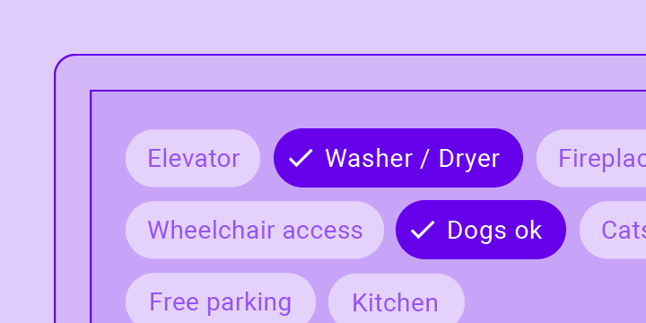
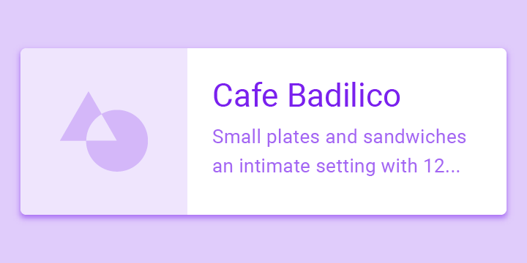

Alcuni esempi
CHIPS
CARDS
SPECIFIC BUTTONS

Slide 84
CHALLENGE
My first UserControl
30 MIN
it's all in your hands

Slide 85
Dependency property

Slide 86

Dependency Property
Consentono di estendere i nostri UserControl fornendoli di apposite proprietà raggiungibili da XAML

Slide 87
Le abbiamo già utilizzate sinora e non ce ne siamo accorti

Slide 88
Sembrano abbastanza simili alle normali proprietà .NET, ma il concetto alla base è molto più complesso e potente

Slide 89


Dependency Property
Ingombro di memoria ridotto
90%
Eredità del valore
Notifica di modifica

Slide 90
/* LIFE RUN ON CODE */

Slide 91
CHALLENGE
My first Dynamic UserControl
Realizzare una Dependency Property che consenta visualizzare solo il testo del nostro UserControl
30 MIN
it's all in your hands

Slide 92
Attached property

Slide 93
Attached Property
Ti consentono di associare un valore a un oggetto che non sa nulla di questo valore.

Slide 94
Attached Property
Sono un tipo particolare di Dependency Property
Un buon esempio di questo concetto l’avete usato nei controlli contenitori
Spesso vengono utilizzate per definire un particolare comportamento senza legarsi al code-behind di uno specifico UserControl
Una delle finalità è consentire a diversi elementi figlio di specificare valori univoci di una proprietà effettivamente definita in un elemento padre.

Slide 95
Attached Property
Il Canvas necessita Top e Left, il DockPanel ha bisogno di Dock, ecc. L'elenco è potenzialmente infinito. Immaginate cosa significherebbe implementare tutte quelle proprietà su tutti i controlli WPF.

Slide 96
Style

Slide 97
Cosa succede quando si desidera utilizzare la stessa dimensione e colore del carattere su tre diversi controlli TextBlock?

Slide 98

E cosa succede quando ti rendi conto che la dimensione del carattere dovrebbe essere 14 invece di 12?

Slide 99
Style
Assembly: PresentationFramework.dll
Utilizzando gli stili, è possibile raggruppare un insieme di proprietà e assegnarle a controlli specifici o a tutti i controlli di un tipo specifico
Un singolo controllo può ridefinire una o più caratteristiche del proprio stile

Slide 100
Gli stili possono essere veicolati come risorse, per questo usufruiscono dei seguenti vantaggi
localmente per un controllo
localmente per l'intera finestra
globalmente per l'intera applicazione

Slide 101
/* LIFE RUN ON CODE */

Slide 102
CHALLENGE
My first COOL UserControl
30 MIN
it's all in your hands

Slide 103
Data Binding

Slide 104

Data Binding
Il data binding di WPF rappresenta per le applicazioni un modo semplice e coerente di presentare i dati e interagire con essi. Gli elementi possono essere associati a dati da un'ampia gamma di origini dati sotto forma di oggetti CLR e XML

Slide 105
Data Binding
Con WPF, Microsoft ha messo il data binding in primo piano e non appena inizierai ad apprenderlo, realizzerai che è un aspetto importante per quasi tutto quello che farai.
Se provieni dal mondo WinForms, l’utilizzo del data binding potrebbe spaventarti un po', ma non appena ti abituerai lo amerai, in quanto rende molte cose più semplici e facili da gestire.

Slide 106
Data Binding
E’ la via più efficace per portare i dati dal tuo codice allo strato della UI.

Slide 107
Data Binding
Puoi certamente impostare le proprietà in un controllo manualmente o puoi popolare una ListBox aggiungendo elementi con un ciclo for
…Ma chi ve lo fa fare! ☺

Slide 108
DataContext

Slide 109
Il DataContext
E’ la sorgente di default del tuo bindings, salvo che non specifichi manualmente un'altra sorgente
E’ definito nella classe FrameworkElement, da cui la maggior parte dei controlli, incluso la Window eredita

Slide 110

Il DataContext
Non c'è una sorgente di default per la proprietà DataContext, è semplicemente inizializzata a null
Viene ereditata attraverso la gerarchia dei controlli, ovvero puoi impostare un DataContext per la Window, e poi usarla in tutti i controlli figlio

Slide 111
La Proprietà UpdateSourceTrigger

Slide 112
Rispondere ai cambiamenti
Cosa succede se la proprietà di un nostro datasource cambia?
Il nuovo valore viene riportato a video all’utente?
Scopriamolo insieme.

Slide 113
Rispondere ai cambiamenti
ObservableCollection e INotifyPropertyChanged

Slide 114
Converters

Slide 115
M-V-VM

Slide 116

M-V-VM
Il Model–View–ViewModel (MVVM) è un pattern software architetturale

Slide 118
Command

Slide 119
Le liste

